Slide 1

La réforme du lycée, c’est déjà maintenant….
Présentation à l’initiative de la FCPE 93
Réforme du lycée, général, technologique, professionnel,
le nouveau baccalauréat et Parcoursup.
Samedi 13 avril 2019

Slide 2
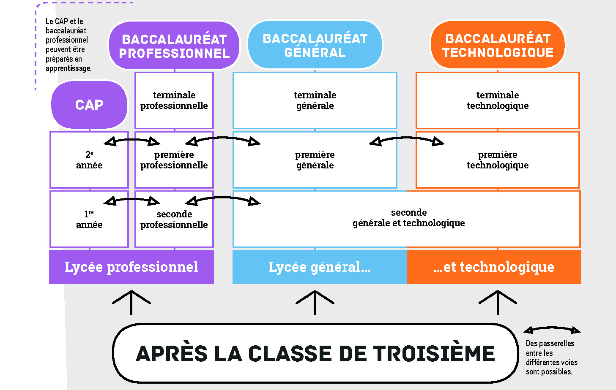

Le Lycée*
* Source : Eduscol

Slide 3
Enseignement professionnel
Deux diplômes avec possibilité d’insertion ou de poursuite d'études :
  Le CAP, en 2 ans ;
  Le baccalauréat professionnel, en 3 ans ;
Deux statuts possibles :
  Statut scolaire dans un lycée, avec des périodes de stage en entreprise chaque année ;
  En apprentissage dans un lycée ou dans un CFA, avec un contrat de travail auprès d’un employeur.

Slide 4
Le Bac « pro »
Organisation :
  En seconde : des enseignements communs et choix d’un secteur d’activité ;
  En 1ère, spécialisation dans un métier.
Point d’attention :
  La spécialisation est plus tardive = moins d’acquisition des gestes techniques…,
  Sans réflexion quant aux métiers de demain...,
  Sans vrai renforcement des enseignements fondamentaux.

Slide 5
L’enseignement général et technologique
Une année de seconde commune
  Français
  Histoire – géographie
  Langue vivante A et langue vivante B
  Sciences économiques et sociales
  Mathématiques
  Physique – chimie
  Sciences de la vie et de la Terre
  Education physique et sportive
  Enseignement moral et civique
  Sciences numériques et technologie
  + l’aide personnalisée (math / français)
  + l’accompagnement à l’orientation.

Slide 6
L’enseignement général et technologique
En 1ère et terminale
Des enseignements communs +
En 1ère :
  3 spécialités et
  possibilité d’une option (+ une langue ancienne)
En terminale :
  2 spécialités (parmi les 3 de 1ère) +
  Possibilité d’une option de supplémentaire en plus de celle(s) de 1ère.

Slide 7
L’enseignement général et technologique
Enseignements communs
Voie Technologique:
  Français (1ère) Philosophie (Ter).
  Histoire – géographie
  Enseignement moral et civique
  Langue vivante A et langue vivante B
  Education physique et sportive
  Mathématiques
Voie Générale:
  Français / Philosophie
  Histoire – géographie
  Enseignement moral et civique
  Langue vivante A et langue vivante B
  Education physique et sportive
  Enseignement scientifique

Slide 8
Spécialités technologiques
  ST2S : Sciences et technologies de la santé et du social
  STL : Sciences et technologies de laboratoire
  STD2A : Sciences et technologies du design et des arts appliqués
  STI2D : Sciences et technologies de l’industrie et du développement durable
  STMG : Sciences et technologies du management et de la gestion
  STHR : Sciences et technologies de l’hôtellerie et de la restauration
  TMD : Techniques de la musique et de la danse
  STAV : Sciences et technologies de l’agronomie et du vivant (dans les lycées agricoles uniquement)

Slide 9
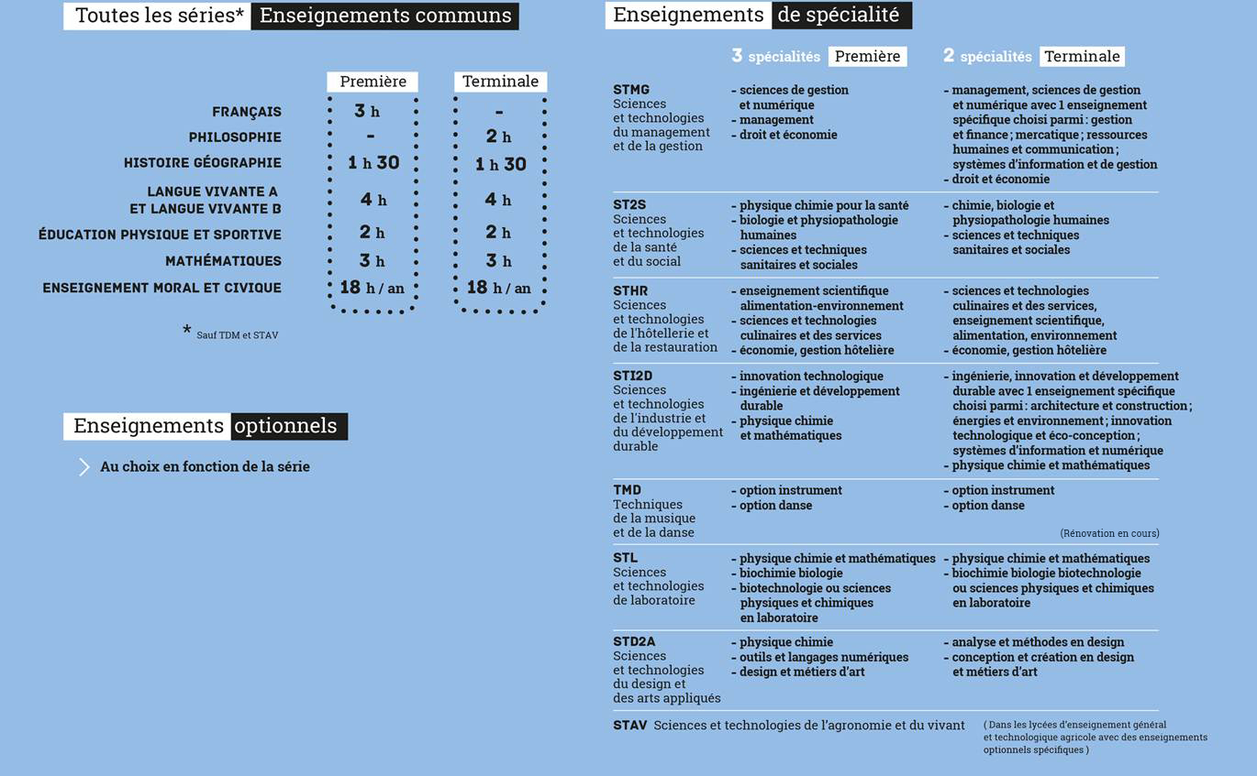
Source : Eduscol
<numéro>

Slide 10
Spécialités Générales
  Arts
  Humanités, littérature et philosophie
  Littérature et langues et cultures de l’Antiquité
  Langues, littératures et cultures étrangères et régionales
  Histoire-géographie, géopolitique et sciences politiques
  Sciences économiques et sociales
  Mathématiques
  Physique-chimie
  Sciences de la vie et de la Terre
  Numérique et sciences informatiques
  Sciences de l’ingénieur
  Biologie-écologie (lycées agricoles)

Slide 11
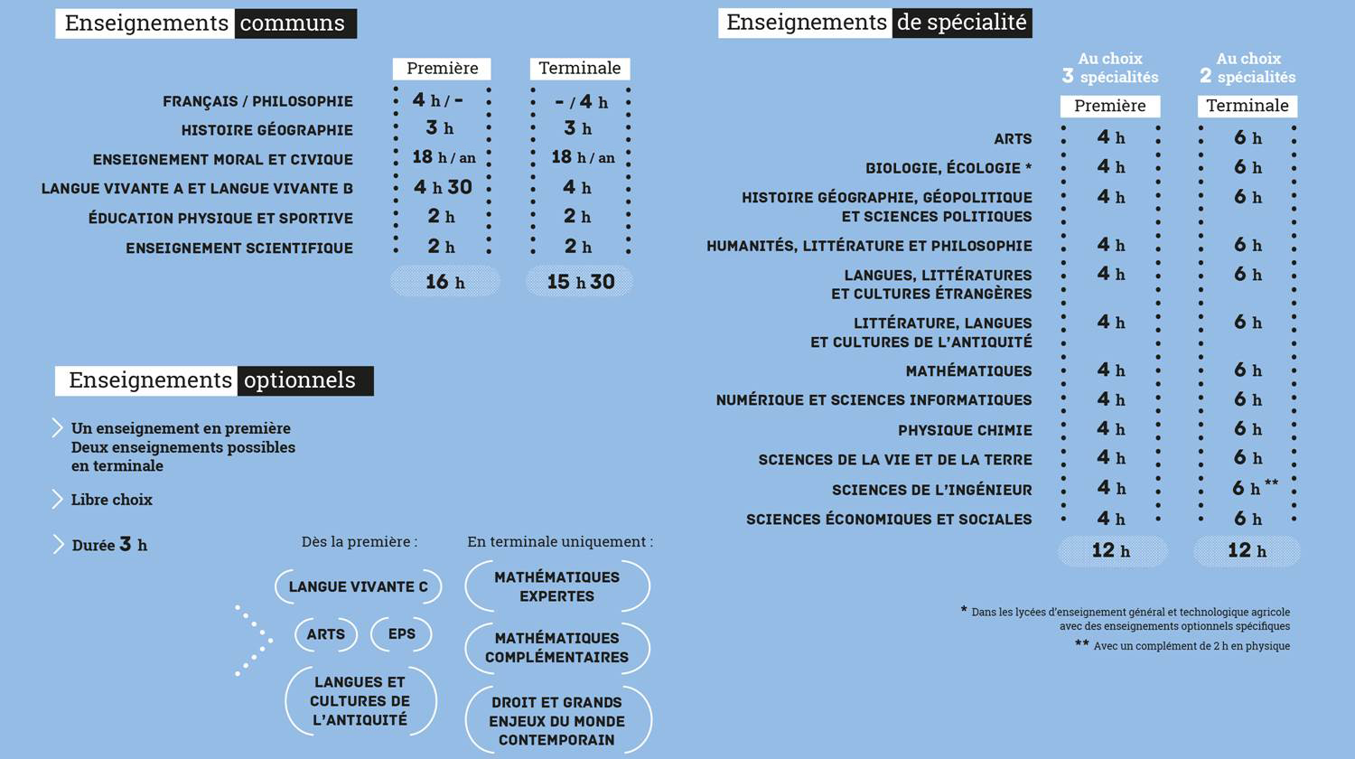
Source : Eduscol
<numéro>

Slide 12
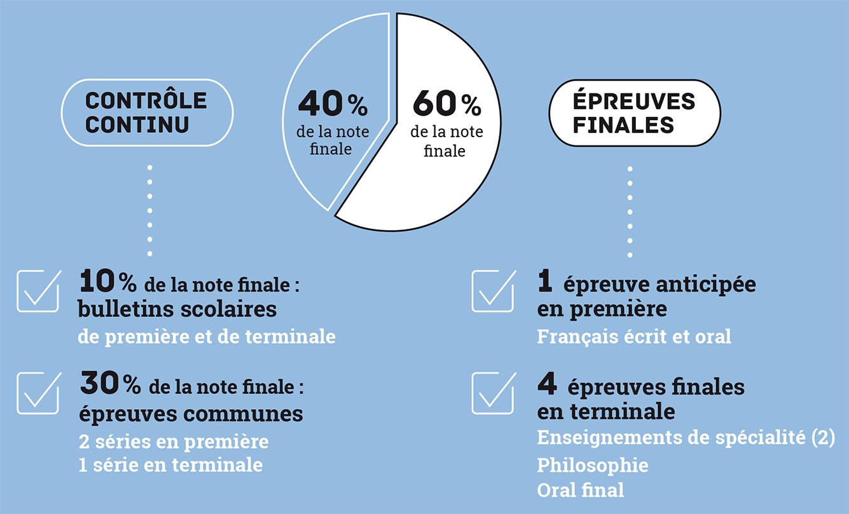
Les épreuves du baccalauréat GT

Slide 13
Dispositifs internationaux
Rentrée 2019
Au LIEP ouverture
Du Bachibac
Double bac
Franco-espagnol
En 2nd 7 h
4 langue + litt
3 h hist/géo
En 1ère et Term 8 h
- 4 langue + litt
4 h hist/géo

Slide 14
Le bac GT
 |  | première |  |  | Epreuves anticipées |  | terminale |  |  | Épreuves finales |  | contrôle continu |  |  | récapitulatif
 |  | 1er trimestre | 2e trimestre | 3e trimestre |  |  | 1er trimestre | 2e trimestre | 3e trimestre |  |  | EC : épreuves communes | livret scolaire
Philosophie (Term) |  |  |  |  |  |  |  |  |  | coeff 8 |  |  |  |  | 8
Français écrit (1ère) |  |  |  |  | coeff 5 |  |  |  |  |  |  |  |  |  | 5
Français oral (1ère) |  |  |  |  | coeff 5 |  |  |  |  |  |  |  |  |  | 5
Hist.-Géo |  |  | EC | EC |  |  |  | EC |  |  |  | coeff 30 | coeff 10
Enseignement moral et civique |  |  | EC | EC |  |  |  | EC
Langue Vivante A et LV B |  |  | EC | EC |  |  |  | EC
Éducation physique et sportive |  |  | EC | EC |  |  |  | EC |  |  |  |  |  |  | 40
Enseignement scientifique |  |  | EC | EC |  |  |  | EC
Enseignement de spécialité 3 |  |  | EC | EC
Enseignement de spécialité 1 |  |  |  |  |  |  |  |  |  | coeff 16 |  |  |  |  | 16
Enseignement de spécialité 2 |  |  |  |  |  |  |  |  |  | coeff 16 |  |  |  |  | 16
projet adossé à 1 ou 2 ens de spécialité |  | réalisé sur le cycle terminal |  |  |  |  | soutenance 20 mn |  |  | coeff 10 |  |  |  |  | 10
Enseignement optionnel 1ère+Term |  |  | ? | ? |  |  |  | ? |  | ? |  | ? | ? |  | ?
Enseignement optionnel Term |  |  | ? | ? |  |  |  | ? |  | ? |  | ? | ? |  | ?
 |  |  |  |  |  |  |  |  |  |  |  |  |  |  | 100
En cours de réflexion

Slide 15
Ressources en ligne
Eduscol (site du ministère) : Vers le bac 2021
Site de l’ONISEP : Horizons 2021
FCPE 93
(liens hypertexte – mettre en mode diaporama pour les rendre actifs)

Slide 16
Nouveau lycée : les points d’attention
Le mirage des spécialités
  Une offre différente suivant les lycées,
  Un décloisonnement qui n’en est pas un : « les menus »,
  La difficulté pour suivre une spé. hors de son lycée.
Une articulation avec le supérieur qui n’existe pas encore
  Pas d’évolution des prérequis universitaire,
  Une évolution nécessaire de Parcoursup.
Une génération 2003 de nouveau en expérimentation
  Déjà confrontée à la réforme du collège,
  La réforme partiellement mise en place en 2nde.

Slide 17
Nos enfants valent bien le temps d’un pause
Rejoignez notre pétition pour un report de la réforme
Une pause s’impose
Cliquer en mode diaporama
http://petitionpublique.fr/Default.aspx?pi=FCPE93

